Slide 1

Ud.1
Introducción a la seguridad informática
Índice del libro

Slide 2
Ud.1
Introducción a la seguridad informática
1. Sistemas de información y sistemas informáticos
    Sistemas informáticos
2. Seguridad
2.1. Aproximación al concepto de seguridad en sistemas de información
2.2. Tipos de seguridad
    Activa
    Pasiva
2.3. Propiedades de un sistema de información seguro
    Integridad
    Confidencialidad
    Disponibilidad
3. Análisis de riesgos
3.1. Elementos de estudio
    Activos
    Amenazas
    Riesgo
    Vulnerabilidades
    Ataques
    Impactos
3.2. Proceso del análisis de riesgos
Siguiente
Índice del libro

Slide 3
Ud.1
Introducción a la seguridad informática
4. Control de riesgos
4.1. Servicios de seguridad
    Integridad
    Confidencialidad
    Disponibilidad
    Autenticación (o identificación)
    No repudio (o irrenunciabilidad)
    Control de acceso
4.2. Mecanismos de seguridad
    Seguridad lógica
    Seguridad física
4.3. Enfoque global de la seguridad
Siguiente
Anterior
Índice del libro

Slide 4
Ud.1
Introducción a la seguridad informática
5. Herramientas de análisis y gestión de riesgos
5.1. Política de seguridad
5.2. Auditoría
5.3. Plan de contingencias
5.4. Modelos de seguridad
    Clasificación
PRÁCTICA PROFESIONAL
  Estudio de la seguridad en una empresa
MUNDO LABORAL
  Las personas son el eslabón débil en la ciberseguridad
EN RESUMEN
Anterior
Índice del libro

Slide 5
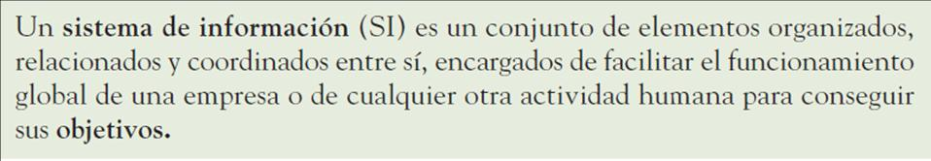
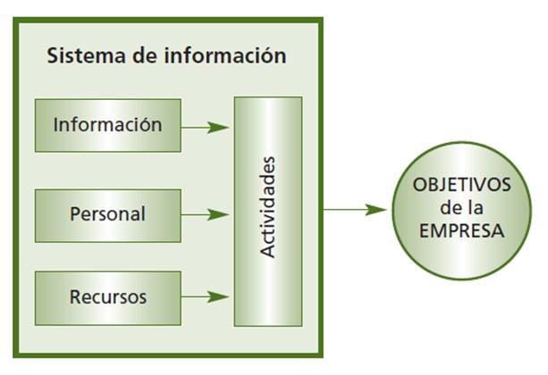
1. Sistemas de información y sistemas informáticos
Ud.1
Índice de la unidad

Slide 6
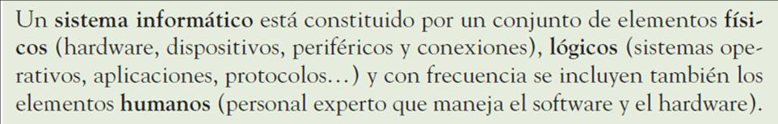
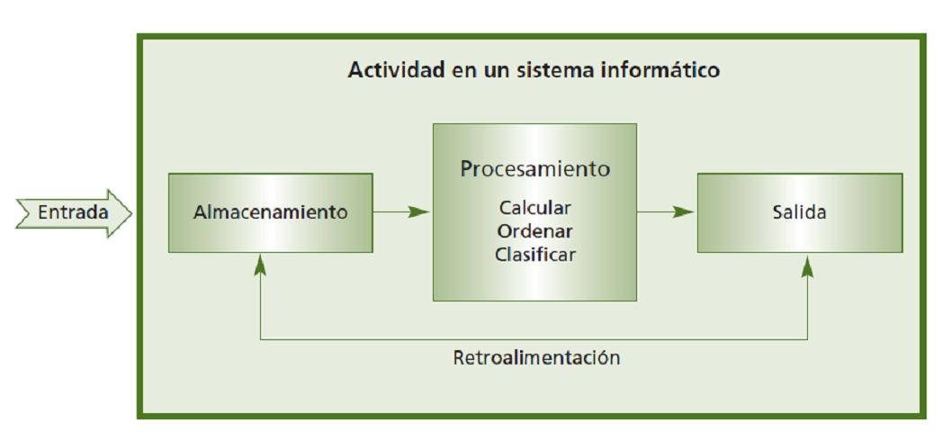
1. Sistemas de información y sistemas informáticos
Ud.1
Índice de la unidad

Slide 7
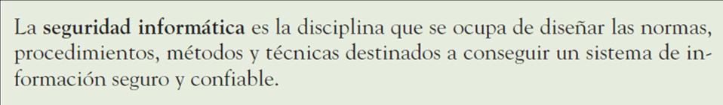

2. Seguridad
2.1. Aproximación al concepto de seguridad en sistemas
de información
Ud.1
Sistema seguro.
Índice de la unidad

Slide 8
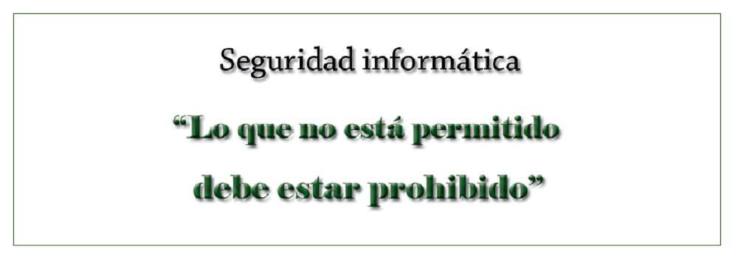
2. Seguridad
2.1. Aproximación al concepto de seguridad en sistemas
de información
Ud.1
Para establecer un sistema de seguridad necesitamos conocer:
Los elementos que compones el sistema
Los peligros que afectan al sistema
Las medidas que deben adoptarse para controlar los riesgos potenciales
La mayoría de los fallos de seguridad se deben al factor humano
Índice de la unidad

Slide 9
2. Seguridad
2.2. Tipos de seguridad
Ud.1
Seguridad Activa:
Comprende el conjunto de defensas o medidas cuyo objetivo es evitar o reducir los riesgos que amenazan el sistema. Ej.: uso de contraseñas, instalación de antivirus, encriptación ……
Seguridad Pasiva:
Comprende el conjunto de medidas que se implantan para, que una vez producido el incidente de seguridad, minimizar si repercusión y facilitar la recuperación del sistema. Ej.: tener copias de seguridad actualizadas de los datos …..
Índice de la unidad

Slide 10
2. Seguridad
2.3. Propiedades de un sistema de información seguro
Ud.1
Integridad:
Este principio garantiza la autenticidad y la precisión de la información, que los datos no han sido alterados ni destruidos de modo no autorizado.
Confidencialidad:
Este principio garantiza que a la información sólo puedan acceder las personas, entidades o mecanismos autorizados, en los momentos autorizados y de una manera autorizada.
Disponibilidad:
Este principio garantiza que la información este disponible para los usuarios autorizados cuando la necesiten.
Índice de la unidad

Slide 11
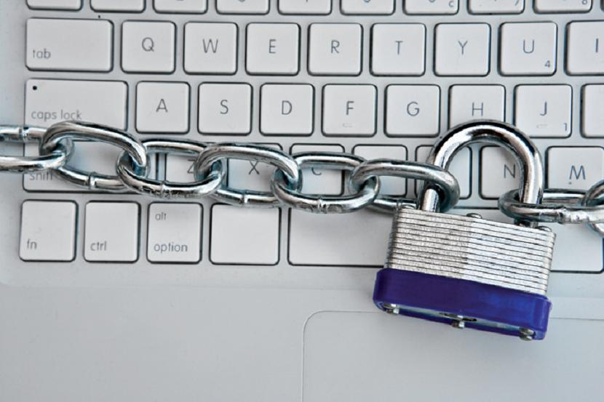
3. Análisis de riesgos
Ud.1
Elementos de estudio:
Activos
Amenazas
Riesgos
Vulnerabilidades
Ataques
Impactos
La persona o el equipo encargado de la seguridad deberá analizar con esmero cada uno de los elementos de sistema.
Índice de la unidad

Slide 12
3. Análisis de riesgos
3.1. Elementos de estudio
Activos
Ud.1
Son los recursos que pertenecen al propio sistema de información o que están relacionados con este. Al hacer un estudio de los activos existentes hay que tener en cuenta la relación que guardan entre ellos y la influencia que se ejercen: cómo afectaría en uno de ellos un daño ocurrido a otro.
Tipos:
Datos
Software
Hardware
Redes
Soportes
Instalaciones
Personal
Servicios
Índice de la unidad

Slide 13
3. Análisis de riesgos
3.1. Elementos de estudio
Amenazas
Ud.1
En función del daño que pueden producir sobre la información las amenazas se clasifican en cuatro grupos:
De interrupción: su objetivo es imposibilitar el acceso a la información.
De interceptación: su objetivo es acceder a algún recurso del sistema y captar información confidencial.
De modificación: su objetivo no es solamente acceder a la información si no a demás modificarla.
De fabricación: su objetivo es agregar información falsa en el conjunto de información del sistema.
Índice de la unidad

Slide 14
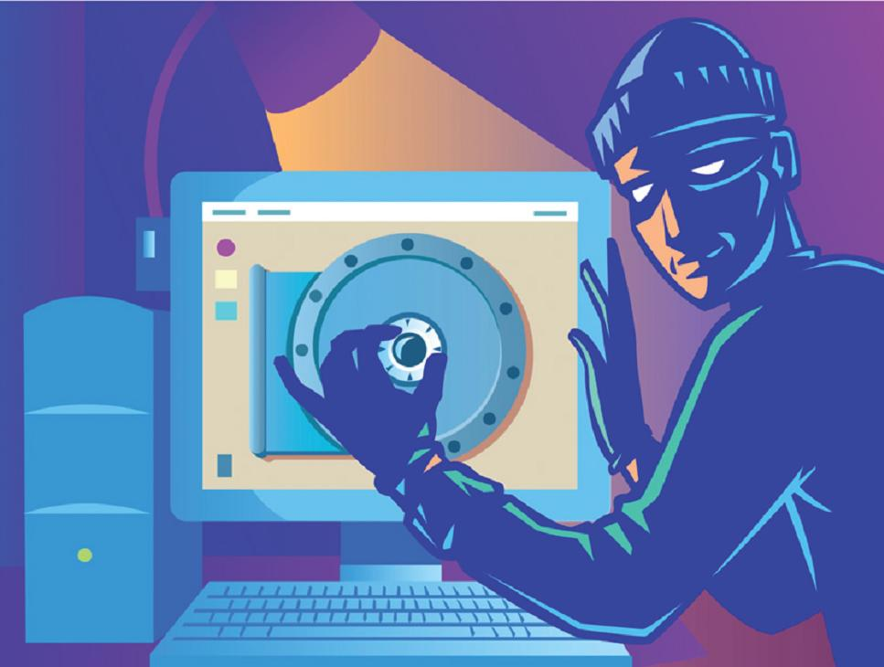
3. Análisis de riesgos
3.1. Elementos de estudio
Vulnerabilidades
Ud.1
Probabilidades que existen de que una amenaza se materialice contra un activo, no todos los activos son vulnerables a las mismas amenazas.
Índice de la unidad

Slide 15


4. Control de riesgos
4.1. Servicios de seguridad
Ud.1
Una vez realizado el análisis de riesgos, se debe determinar cuáles serán los servicios necesarios para conseguir un sistema de información seguro.
Disponibilidad.
Autenticación (o identificación)..
Permite que la información este disponible cuando lo requieran las entidades autorizadas.
No repudio ( o irrenunciabilidad).
No poder negar haber emitido una información que sí se emitió y en no poder negar su recepción cuan do sí ha sido recibido.
Confidencialidad.
Proporciona protección contra la revelación deliberada o accidental de los datos.
Control de acceso.
Verificar que un usuario que accede al sistema es quien dice ser.
Podrán acceder a los recursos del sistema solamente el personal con autorización.
Índice de la unidad

Slide 16
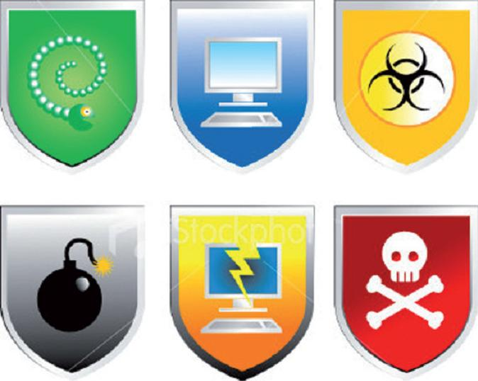
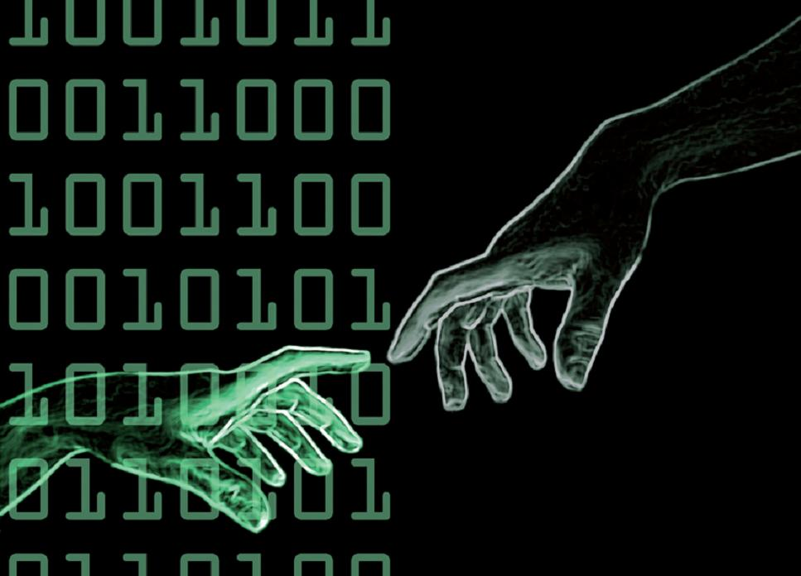
4. Control de riesgos
4.2. Mecanismos de seguridad
Seguridad lógica
Ud.1
Los mecanismos y herramientas de seguridad lógica tienen como objetivo proteger digitalmente la información de manera directa.
Control de acceso
Cifrado de datos
Antivirus
Cortafuegos
Firma digital
Certificados digitales
Antivirus, seguridad lógica.
Previenen, detectan y corrigen ataques
al sistema informático.
Firma digital.
Índice de la unidad

Slide 17
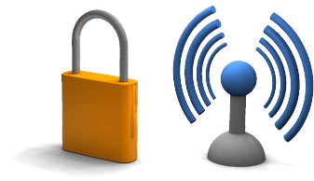
4. Control de riesgos
4.2. Mecanismos de seguridad
Seguridad lógica
Ud.1
Las redes inalámbricas (Wi-Fi) necesitan precauciones adicionales para su protección:
Usar un SSID (Service Set Identifier)
Protección de la red mediante claves encriptadas WEP (Wired Equivalent Privacy) o WPA (WiFI Protected Access)
Filtrado de direcciones MAC (Media Access Control)
Índice de la unidad

Slide 18
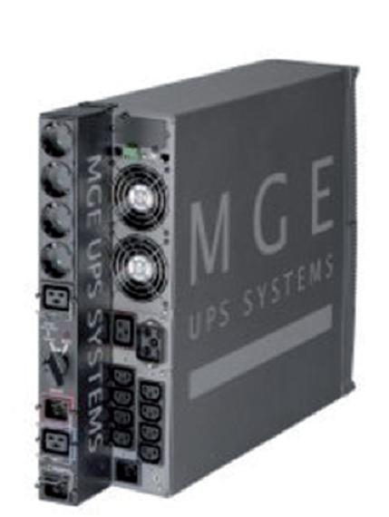

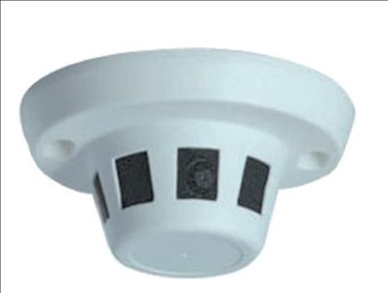
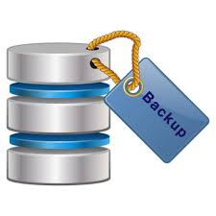
4. Control de riesgos
4.2. Mecanismos de seguridad
Seguridad física
Ud.1
Son tareas y mecanismos físicos cuyo objetivo es proteger al sistema de peligros físicos y lógicos
Detector de humos
Vigilante jurado
SAI (Sistema de alimentación
ininterrumpida)
Respaldo de datos
Elementos de seguridad física.
Índice de la unidad

Slide 19
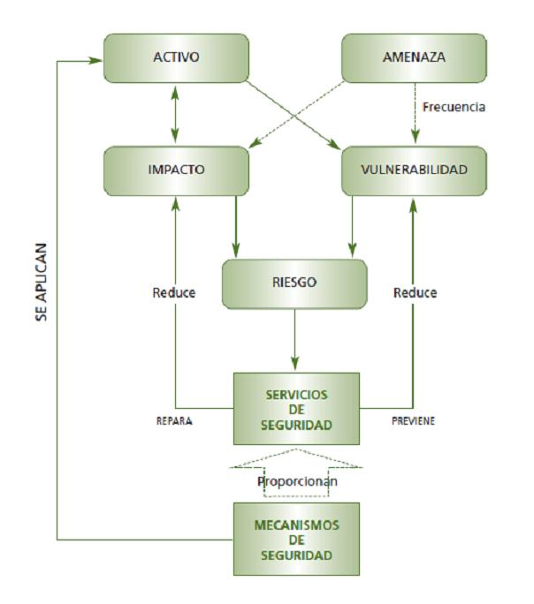
4. Control de riesgos
4.2. Mecanismos de seguridad
Seguridad física
Ud.1
Índice de la unidad

Slide 20
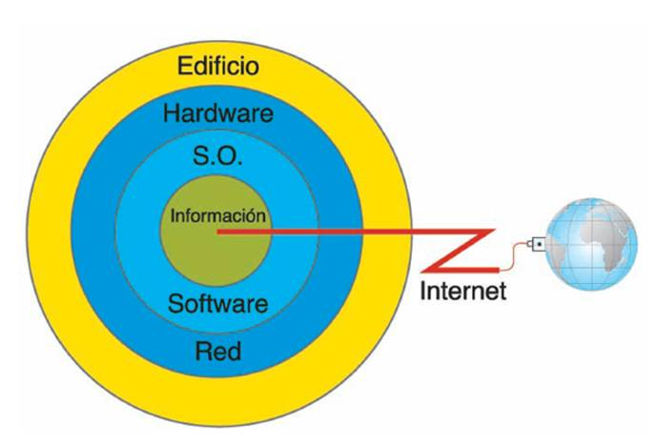
4. Control de riesgos
4.3. Enfoque global de la seguridad
Ud.1
La seguridad de la información implica a todos los niveles que la rodean
Índice de la unidad

Slide 21
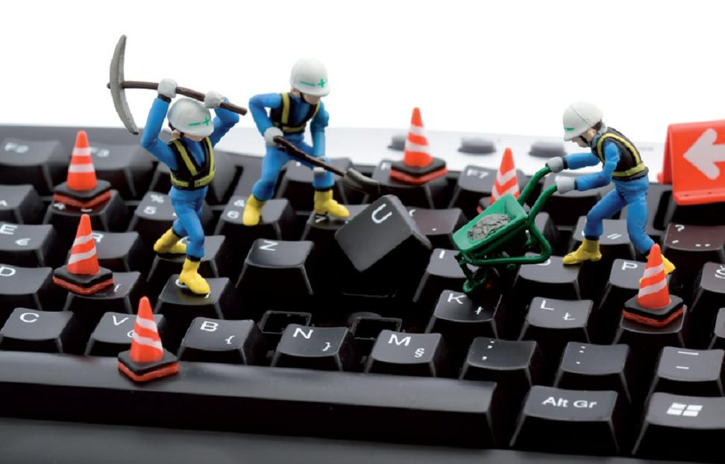
5. Herramientas de análisis y gestión de riesgos
5.1. Política de seguridad
Ud.1
Recoge las directrices u objetivos de una organización con respecto a la seguridad de la información. Forma parte de su política general y, por tanto, debe ser aprobada por la dirección. No todas las políticas de seguridad son iguales, dependerán de la realidad y de las necesidades de la organización para la que se elabora.
Índice de la unidad

Slide 22
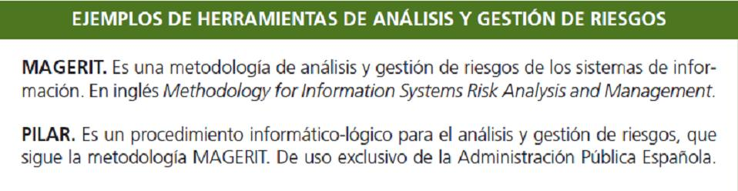
5. Herramientas de análisis y gestión de riesgos
5.1. Política de seguridad
Ud.1
Índice de la unidad

Slide 23
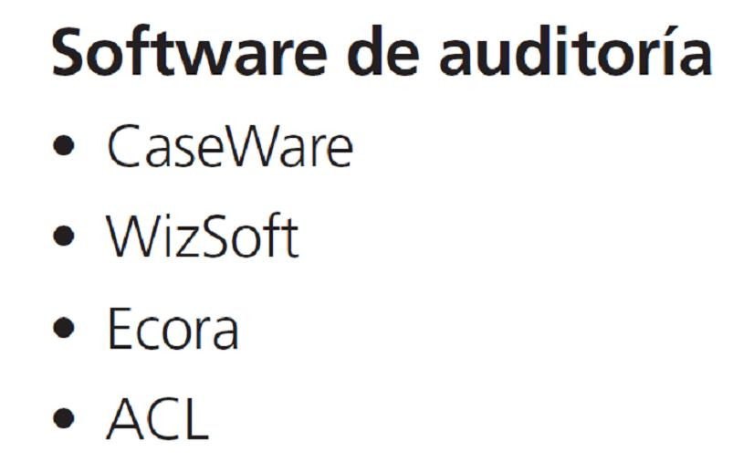
5. Herramientas de análisis y gestión de riesgos
5.2. Auditoría
Ud.1
La auditoria es un análisis pormenorizado de un sistema de información que permite descubrir, identificar y corregir vulnerabilidades en los activos que lo componen y en los procesos que se realizan. Su finalidad es verificar que se cumplen los objetivos de la política de seguridad de la organización.
Índice de la unidad

Slide 24
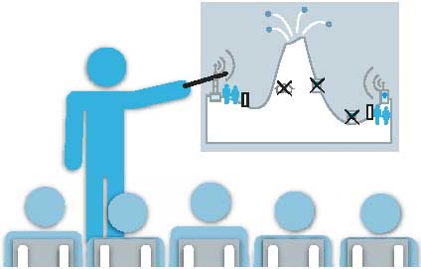
5. Herramientas de análisis y gestión de riesgos
5.3. Plan de contingencias
Ud.1
El plan de contingencias es un instrumento de gestión que contiene las medidas que garanticen la continuidad del negocio, protegiendo el sistema de información de los peligros que lo amenazan o recuperándolo tras un impacto.
Índice de la unidad

Slide 25
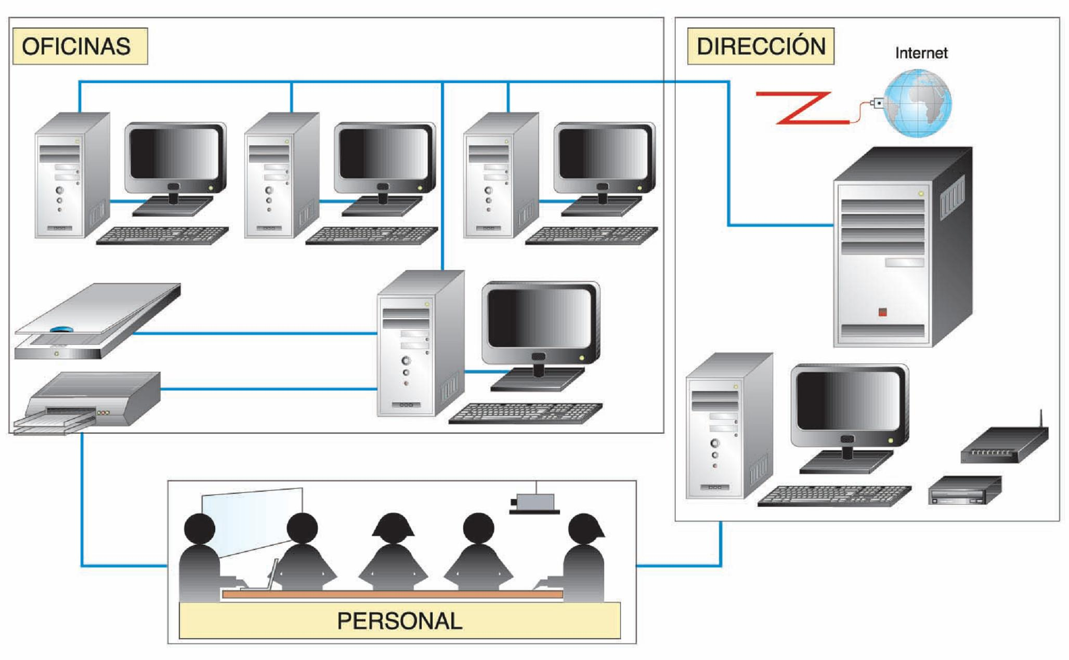
PRÁCTICA PROFESIONAL
Estudio de la seguridad en una empresa
Ud.1
Índice de la unidad

Slide 26
MUNDO LABORAL
Las personas son el eslabón débil en la ciberseguridad
Ud.1
http://lta.reuters.com/article/internetNews/idLTASIE56L08920090722
Índice de la unidad

Slide 27
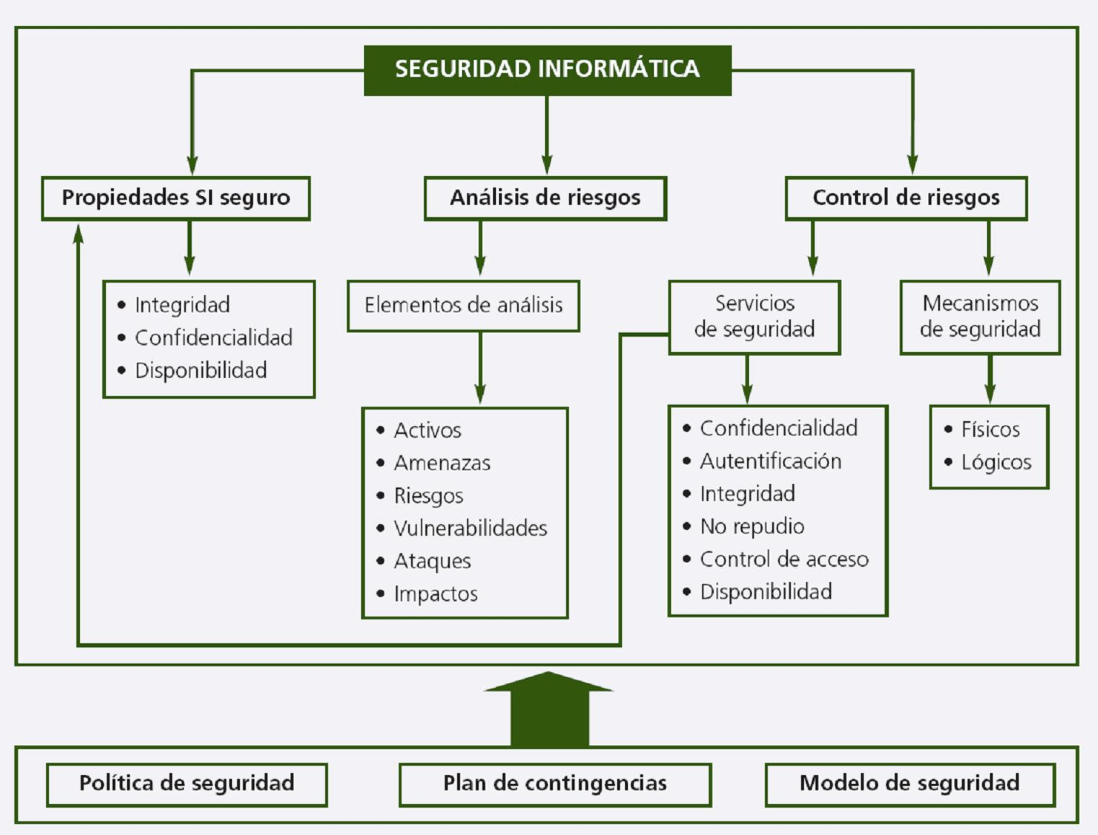
EN RESUMEN
Ud.1
Índice de la unidad

Slide 28
Ud.1
Índice del libro

